Slide 1

5ème réunion
« Club des médecins DIM » FHP-MCO
Réforme du financement SSR : Point de situation
Eric NOËL – Conseiller Technique FHP- SSR
26/11/2013
Paris

Slide 2
Les points
Les travaux sur la refonte du financement en SSR
Le PLFSS 2014
Un prospectif sur la campagne 2014
2
2

Slide 3
Les travaux sur la refonte du financement en SSR
3
3

Slide 4
Les travaux sur la refonte du financement en SSR
4
4

Slide 5
Les travaux sur la refonte du financement en SSR
5
5

Slide 6
Un constat macro économique
Un constat (base ONDAM 2012)
OQN SSR:
1,907 Milliards €
OQN SSR:
12 450 861
Journées PMSI
 | % activité | % Financement | « Tarif » / jour
OQN SSR | 35% | 24% | 153 €
DAF SSR | 65% | 76% | 253 €
DAF SSR:
5,949 Milliards €
DAF SSR:
23 533 386 Journées PMSI
7,856 Milliards €
36 Millions Journées
Un constat partagé par la Cour des Comptes dans son rapport de 2012
Patients « pas différents » entre les secteurs
Des financements plus importants dans le secteur sous DAF
Des lits non occupés dans le secteur public
6
6

Slide 7
Les travaux sur la refonte du financement en SSR
LA FHP-SSR TRES VIGILANTE SUR L’ENSEMBLE DES TRAVAUX EN COURS
Un financement lié à l’activité → une source de productivité et un effet « rémunérateur » attendu
Convergence/harmonisation avec le secteur sous DAF → socle tarifaire commun
Eviter une concurrence déloyale du secteur public (incitation ++ des ARS)
Réduire les inégalités des tarifs intra sectoriels
Installer le SSR au cœur du parcours → éviter un potentiel chainage financier avec le court séjour
Sauver le maximum d’ établissements d’une réorganisation territoriale souhaitée par les pouvoirs publics
Sous la contrainte de la tendance lourde d’une réduction des dépenses d’assurance maladie
Réduction des DMS // Réduction des hospitalisations // Augmentation de l’efficience et de la productivité
Des « outils » qui doivent répondre à cette contrainte
Politique de pertinence // Gradation de l’offre de prise en charge: HC/HdJ/ACE // lien médecine de 1er recours (adressage direct) // Prévention // Télémédecine // Education Thérapeutique
7
7

Slide 8
Les travaux sur la refonte du financement en SSR
NOS CASUS BELLI
Compte tenu de la baisse tarifaire appliquée pour la campagne tarifaire 2013 pour les établissements SSR sous OQN ainsi que de l’avancée des travaux sur la réforme du financement, la FHP-SSR souhaite mettre en avant 2 revendications qui, si elles ne sont pas respectées, remettraient en cause l’implication de la FHP-SSR sur l’ensemble du chantier de la réforme du financement :
  Une tarification à l’activité qui ne soit pas basée sur le séjour.
  La mise en place d’un socle tarifaire commun entre l’ensemble des secteurs.
En ce qui concerne ce dernier point, et en corollaire, la FHP-SSR souhaite que les travaux menés actuellement sur la pondération des GME visent l’objectif d’une seule et unique échelle.
La DGOS a soumis aux Fédérations Hospitalières une série de 15 questions visant à définir le cadre de la réforme du financement.
La FHP-SSR est en train de finaliser les réponses à ces questions (suite à séminaire stratégique du 14 novembre)
8
8

Slide 9
Les Travaux en cours
  GME
Pour répondre à nos demandes répétées de comparaison de case-mix, l’ATIH a mis à disposition de l’ensemble des établissements SSR leur case-mix PMSI SSR 2012 en groupage GME → cf. lien suivant : http://www.atih.sante.fr/index.php?id=0002C00016FF
La DGOS et l’ATIH vont prochainement (mi décembre 2013) mettre en place un groupe de travail sur la pondération GME via l’ENCc SSR. Nous serons intransigeant concernant le fait que cette pondération doit être unique et non à double échelle DAF/OQN.
L’ATIH va également mettre en place très prochainement un groupe de travail afin de réfléchir sur la notion de séquence au sein d’un séjour en SSR. L’objectif étant dès janvier 2014 d’introduire une variable supplémentaire dans le RHS qui caractériserait cette séquence. Tout reste à faire, mais en tout cas très rapidement ! Que ce soit en termes de définition des séquences que sur des consignes de codage.

Slide 10
Les Travaux en cours
  CSARR
+ variable qui permettrait de caractériser le recours aux plateaux techniques identifiés dans les fiches analytiques détaillées de l’enquête « PT-AA 2011 ». (code extension documentaire)
+ une étude sur la pondération médico-économique des actes CSARR via données de l’ENCc SSR (temps et variables explicatives).

Slide 11
Les Travaux en cours
  PLATEAUX TECHNIQUES
La DGOS pilote désormais un groupe modèle SSR « Plateaux Techniques » qui vise à établir un modèle de financement des plateaux techniques dans le cadre de le cadre plus général de la refonte du financement en SSR toujours prévu pour 2016.
La DGOS a travaillé à partir des données de l’enquête « plateaux techniques » de 2011 pilotée par l’ATIH
La DGOS a catégorisé les plateaux techniques (les 16 fiches initiales) en 4 groupes en fonction des décrets de 2008, de leur diffusion (rares ou non) et de leurs couts.
En termes de calendrier, la DGOS envisage un financement spécifique surtout pour les 3 premiers groupes
La DGOS a saisi l’ANAP afin d’analyser plus en détail certains plateaux techniques

Slide 12
Les Travaux en cours
  PLATEAUX TECHNIQUES
Plus largement, les travaux de ce groupe se « nourrissent » des résultats de l’enquête plateaux techniques publiés par l’ATIH et accessibles sur le lien suivant : http://www.atih.sante.fr/index.php?id=0009C00007FF

Slide 13
Les Travaux en cours
  DEPENDANCE
L'ATIH va mettre en place trois groupes de travail "Dépendance", soit un groupe par activité de soin : HAD, SSR, Psychiatrie.
L'objectif de chaque groupe sera d'améliorer la description de la dépendance fonctionnelle des patients dans les recueils PMSI HAD, PMSI SSR et RIM P
Préalablement aux travaux individualisés par activité de soins, l'ATIH présentera, dans le cadre d'un groupe "Dépendance" interchamps réunissant les experts désignés respectivement pour l'HAD, la Psychiatrie et le SSR, les travaux suivants :
- analyse de l'existant en termes d'échelles de mesure de la dépendance des patients (revue de bibliographie),
- analyse descriptive de la dépendance des patients cotée avec la grille AVQ à partir des bases PMSI HAD, PMSI SSR et RIM-P.

Slide 14
Les Travaux en cours
  MOLECULES ONEREUSES
  Recueil FICHCOMP pour les établissements SSR sous OQN dès 2014
  Liste MO en sus MCO + spécificités SSR
Les conditions de la FHP-SSR:
Une diffusion rapide auprès de tous les établissements de la liste des médicaments et des variables à recueillir.
Une assurance que les éditeurs seront prêts dans les temps.
Une assurance que les établissements se trouvant dans l’incapacité de recueillir ces informations pour le début de l’année 2014 ne soient pénalisés ou sanctionnés d’aucune manière (économiquement ou juridiquement).
Enfin et surtout, condition sine qua non, un indispensable accompagnement financier des établissements encourageant la montée en charge du recueil de ces informations.
Objectif:
un calibrage financier de l’enveloppe MO en SUS
Un ciblage des MO à financer en sus

Slide 15
Les Travaux en cours
  CMA et NIVEAUX DE SEVERITE
RAS: le sujet devrait être la prochaine priorité en 2014 mais la liste des CMA va-t-elle quand même évoluée pour 2014 en fonction de ce qui aura été codé par les établissements en 2013 ?

Slide 16
Les modifications PMSI attendues pour 2014
Modifications du CSARR → lien avec les plateaux techniques
Modification des listes de diagnostics → niveaux de sévérité ?
Recueil spécifique des Molécules Onéreuses
  Envisagée « un temps »: variable PMSI indiquant la séquence du RHS: Pour l’instant, 4 séquences identifiées: (1) bilan-évaluation et stabilisation de l’état clinique du patient, (2) rééducation-réadaptation, (3) réinsertion, (4) attente de placement. → trop court pour 2014, à retravailler
Implication des prestataires informatiques +++ dans une contrainte forte de calendrier
→ l’ATIH doit communiquer le plus rapidement possible

Slide 17
Le PLFSS 2014: du point de vue SSR
Quelle incidence sur nos tarifs ?
RAPPEL ONDAM 2013
Autres (+3,1%)
19,8 milliards €
DAF SSR +1,43%
6,034 milliards €
ODAM* (+1,37%) 15,274 milliards €
DAF PSY +1,33%
8,859 milliards €
Tarifs SSR -0,55%
OQN SSR = 2,035 milliards €
OQN (+3,37%) 2,696 milliards €
Tarifs PSY -0,55%
OQN PSY = 0,661 milliard €
FMESPP (+29,37%) 0,370 milliard €
17
17

Slide 18
Le PLFSS 2014: du point de vue SSR
Mesure du PLFSS 20114 qui nous concerne directement (portée par le gouvernement):
Grâce au lobbying de la FHP-SSR, acceptation du principe de facturation des Actes et Consultations Externes (ACE) des médecins salariés pour tous les établissements privés lucratifs (pris sur l’enveloppe de ville)
→ Sous réserve de l’adoption définitive du PLFSS
Nos amendements portés en commun avec la FHP:
Dans la mouvance de transparence et de simplification annoncée par le Ministère, un calibrage a priori de l'OQN SSR, qui permettrait de clarifier ce qui relève de l'effet volume (effet champ) et ce qui relève de l'effet prix.
L'introduction d'un "forfait médico technique" pour les médecins coordonnateurs requis au titre des nouvelles autorisations destiné notamment à la rémunération des nouvelles fonctions transversales induites.
La suppression d’une mesure visant à transférer la procédure MSAP SSR vers les établissements de MCO → il faut « garder la main » sur cette procédure au risque de se couper d’une partie de notre activité (crainte d’une démobilisation des chirurgiens sur la partie administrative de la demande…)
18
18

Slide 19
Un prospectif sur la campagne 2014
Une crainte sur l’évolution de l’OQN afin de couvrir notre effet champ et notre effet prix → l’augmentation prévue de 1,3% sur l’enveloppe globale sera t elle suffisante ?
Ce qui est proposé par la DGOS
Pas de modulation via une potentielle pondération des GME (sur activité 2012) → Classification encore instable
FIR :
ETP : Modification des orientations nationales afin de préciser la possibilité d’utiliser le FIR pour financer les programmes d’ETP des patients hospitalisés et pas seulement ambulatoires (suite aux demandes répétées de la FHP-SSR)
Financement de la scolarisation des enfants pour les établissements sous OQN
Ce que nous devrions obtenir:
Le financement des actes et des consultations externes (sous réserve d’une adoption définitive du PLFSS)
Ce que nous allons demander dans la mesure « du possible »:
La couverture prévisionnelle de notre volume économique
Revalorisation du SSM, baisse du forfait hospitalier, forfait médico technique pour médecins coordinateurs
19
19

Slide 20
Les outils de la pertinence // Gestion du risque
MSAP
PRADO
LOP: Logiciel d’Orientation du Patient (TRAJECTOIRE + ROR)
La grille HAS de pertinence à l’admission en SSR → pour l’instant une version pilote, a minima
20
20

Slide 21
Quelques éléments de contexte…
Les taux d’équipement SSR (2012)

Slide 22
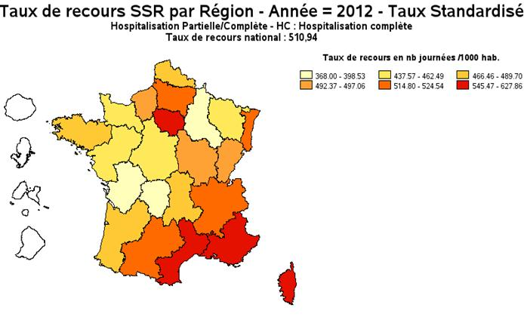
Quelques éléments de contexte…
Les taux de recours SSR (2012)
HC

Slide 23
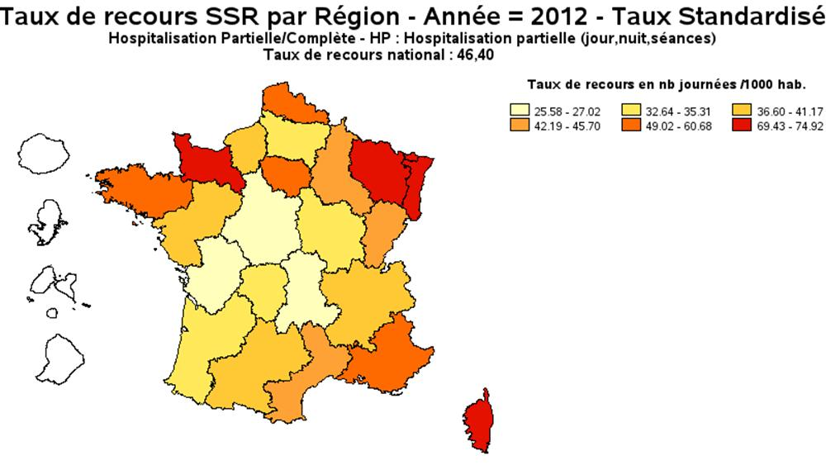
Quelques éléments de contexte…
Les taux de recours SSR (2012)
HdJ

